Slide 1

Día, Fecha: | xx/xx/xxxx
Hora de inicio: | xx:xx
Redes de computadoras 2 [X]
Integrante 1
Integrante 2

Slide 2
Unidad 7: Internet

Slide 3
Agenda
Redes en la Nube
Tipos de Nube
Escenarios aplicados

Slide 4
Competencias
El estudiante diseña e implementa redes de computadoras aplicando principios de enrutamiento, segmentación de redes, redundancia y gestión de servicios de red para garantizar la disponibilidad, eficiencia y seguridad de los servicios de red en entornos empresariales
El estudiante comprende los conceptos de los tipos de redes y la segmentación de estas mediante el análisis de sus diferencias, características y funciones para aplicar el conocimiento en el diseño y configuración de topologías.

Slide 5
Redes en la nube

Slide 6
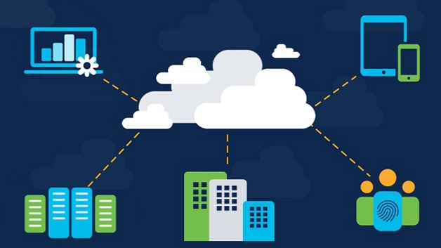
Redes en la nube
Las redes en la nube representan una evolución paradigmática donde los recursos de red se consumen como servicios bajo demanda, operando bajo un modelo de virtualización extensiva que abstracta el hardware subyacente mediante capas de software especializado.

Slide 7
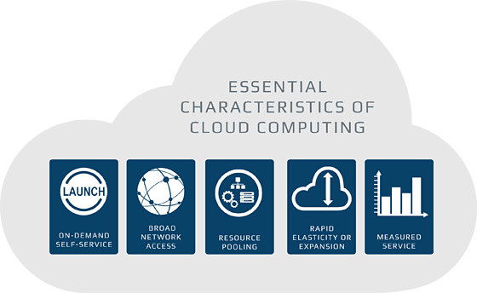
Características Fundamentales
Virtualización de Red: Creación de instancias lógicas independientes del sustrato físico mediante hypervisors tipo 1 (bare-metal) y tipo 2 (hosted)
Escalabilidad Elástica: Capacidad de reconfiguración dinámica basada en triggers de métricas operativas, permitiendo ajustes automáticos de capacidad
Arquitectura Orientada a Servicios: Exposición de funcionalidades mediante APIs RESTful que permiten orquestación automatizada

Slide 8
Tipos de nube

Slide 9
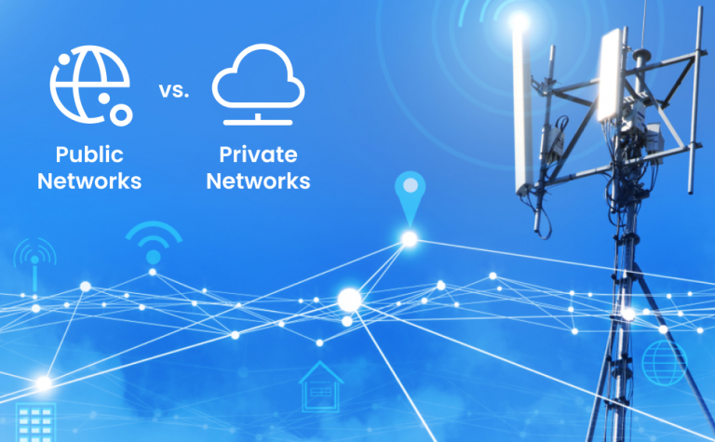
Nube Pública
Fundamentado en economía de escala, donde un proveedor externalizado ofrece servicios estandarizados a múltiples clientes mediante partición lógica de recursos. La seguridad opera bajo modelo de responsabilidad compartida, donde el provider garantiza seguridad "de" la nube mientras el cliente gestiona seguridad "en" la nube.

Slide 10
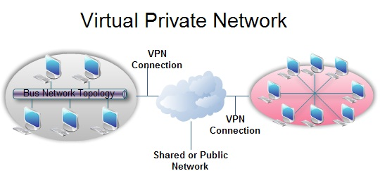
Nube Privada
Implementación dedicada que preserva características de centros de datos tradicionales, pero con beneficios de automatización cloud. Ideal para cargas de trabajo con requisitos estrictos de compliance, latencia o personalización, aunque con menores economías de escala.

Slide 11
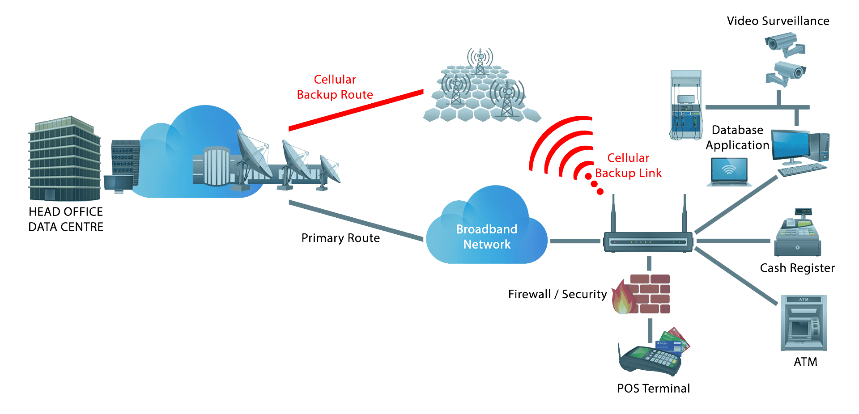
Nube Híbrida
Arquitectura que combina ambos modelos mediante capas de abstracción que permiten portabilidad de cargas de trabajo. Requiere gateways especializados y sincronización de identidades, pero ofrece óptima flexibilidad para estrategias de cloud bursting.

Slide 12
Escenarios

Slide 13
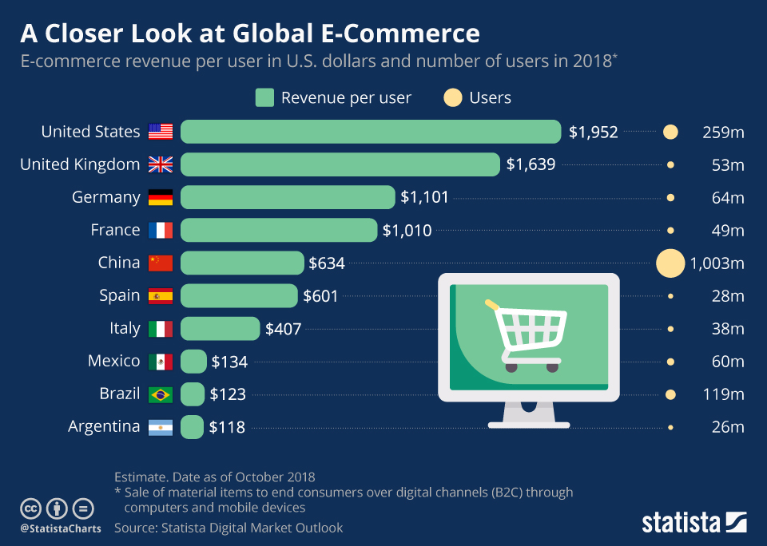
Patrón de E-commerce Global
Implementa arquitectura de microservicios con API Gateway frontend, donde ELB dirige tráfico a servicios especializados (catálogo, carrito, pagos). La escalabilidad responde a patrones estacionales mediante Auto Scaling Groups que ajustan capacidad según métricas de cola SQS.

Slide 14
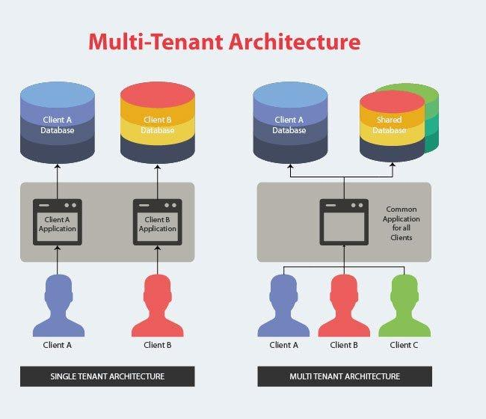
Arquitectura SaaS Multi-tenant:
Utiliza isolate-share model donde cada cliente opera en namespace lógico aislado. ELB aplica enrutamiento basado en host-header, mientras capas de base de datos implementan sharding horizontal por tenant. La medición granular permite billing proporcional al consumo.

Slide 15
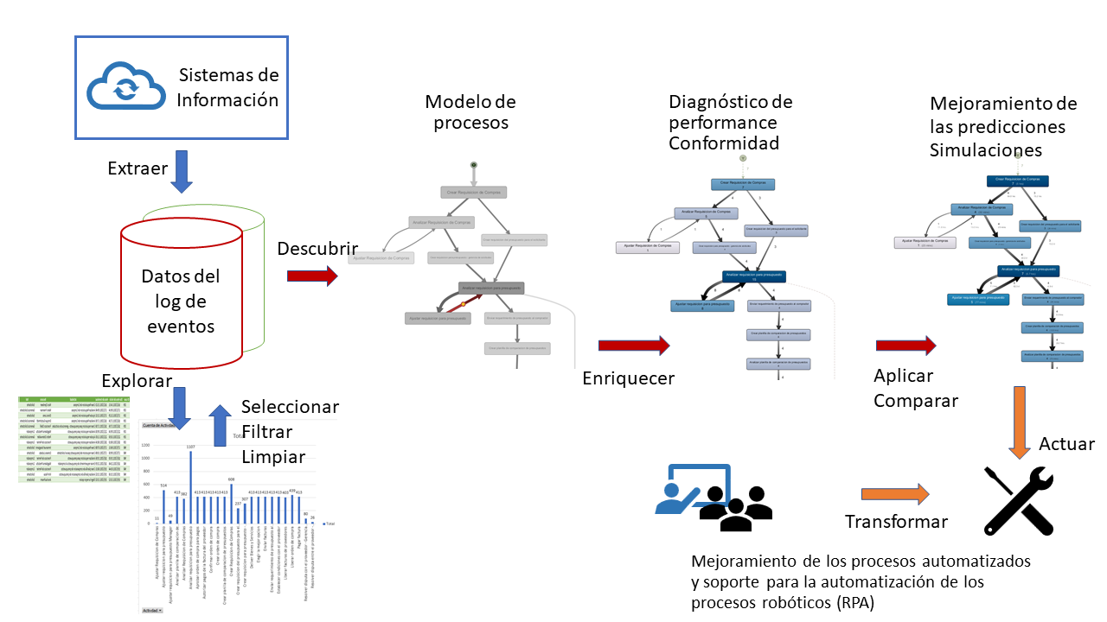
Framework de Procesamiento Científico:
Aprovecha spot instances para trabajos batch tolerantes a interrupciones. ELB distribuye unidades de trabajo mediante queue-based load balancing, mientras sistemas de almacenamiento objeto gestionan datasets masivos con replicación geográfica.

Slide 16
Conceptos Clave
1. Virtualización como Fundamento de la Nube Descripción: Las redes en la nube desacoplan el hardware del software mediante hipervisores, creando instancias virtuales aisladas que comparten recursos físicos subyacentes, permitiendo máxima utilización y flexibilidad operativa.
2. Elasticidad Dinámica como Ventaja Competitiva Descripción: La escalabilidad cloud permite ajustar automáticamente capacidad de red (ancho de banda, direcciones IP, reglas de seguridad) según demanda real, eliminando límites físicos tradicionales mediante APIs y orquestación.
3. Distribución Inteligente con Balanceadores Elásticos Descripción: Elastic Load Balancer (AWS) distribuye tráfico automáticamente entre múltiples destinos, realiza comprobaciones de salud y ofrece SSL termination, proporcionando alta disponibilidad y tolerancia a fallos sin intervención manual.

Slide 17
Valores
Sostenibilidad y Equidad en el Acceso a Recursos Cloud
La implementación ética de redes en la nube requiere: optimizar el uso de recursos compartidos para minimizar huella energética; garantizar transparencia en modelos híbridos sobre ubicación y protección de datos; y diseñar arquitecturas que eviten exclusión digital mediante escalabilidad que atienda demandas variables sin discriminación por volumen o ubicación geográfica.

Slide 18
Referencias
NIST Cloud Computing Definition https://csrc.nist.gov/publications/detail/sp/800-145/final
AWS Elastic Load Balancing Documentation https://docs.aws.amazon.com/elasticloadbalancing/
IEEE Cloud Networking Standards https://standards.ieee.org/ieee/802.1Qbg/3783/
Cloud Security Alliance Guidelines https://cloudsecurityalliance.org/research/guidance/
AWS Well-Architected Framework https://aws.amazon.com/architecture/well-architected/

Slide 19
Ejemplo Práctico

Slide 20
Practiquemos lo aprendido

Slide 21
Nombre de la actividad: | Hoja de trabajo 1
Cantidad de participantes: | 20
Doy fe que esta actividad está planificada en dtt (Sí/No): | Sí
Hora de inicio: | 21:30
Hora de fin: | 21:50
Duración(min): | 20
Participantes: llenar las siguientes cajas de texto (tomar información del chat del meet)
NombreTutor académico21:29
Listado de participantes a hoja de trabajo No 1
Estudiante1 21:29
200000001 Estudiante1 Apellido
Estudiante2 21:29
200000002 Estudiante2 Apellido
Estudiante3 21:29
200000003 Estudiante3 Apellido
Estudiante4 21:29
200000004 Estudiante4 Apellido
Estudiante5 21:29
200000005 Estudiante5 Apellido
Estudiante6 21:29
200000006 Estudiante6 Apellido
Estudiante7 21:29
200000007 Estudiante7 Apellido
Estudiante8 21:29
200000008 Estudiante8 Apellido
Estudiante9 21:29
200000009 Estudiante9 Apellido
Estudiante10 21:29
2000000010 Estudiante10 Apellido
Estudiante11 21:29
2000000011 Estudiante11 Apellido
Estudiante12 21:29
2000000012 Estudiante12 Apellido
Estudiante13 21:29
2000000013 Estudiant13 Apellido

Slide 22
Dudas

Slide 23
Gracias por su atención
RECUERDA QUE TENEMOS NUESTRO FORO SEMANAL DONDE PUEDES CONSULTAR CUALQUIER DUDA QUE TE SURJA EN LA SEMANA

